Slide 1
CUG
2020
基于视频流数据的城市情感、城市地物分布地图及可视化
内容：GIS大实习 汇报人：周宁、王纪峰、王文旭

Slide 2
搭建神经网络
目录
CONTENTS
可视化展示
采集视频APP

Slide 3
搭建神经网络

Slide 4
CUG
搭建神经网络
使用迁移学习的方法，设计了两种神经网络的模型，两种模型分别以vgg16和resnet18作为基础。
基于vgg16
采用了预训练好的vgg16进行特征提取，然后再添加了两层全连接层
基于resnet18
采用了预训练好的resnet18，更改了网络模型最后的fc层。

Slide 5
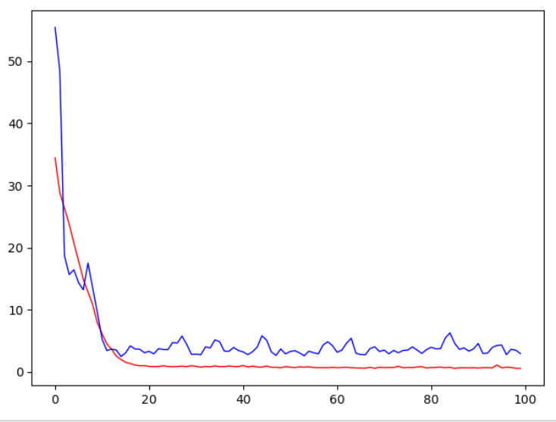
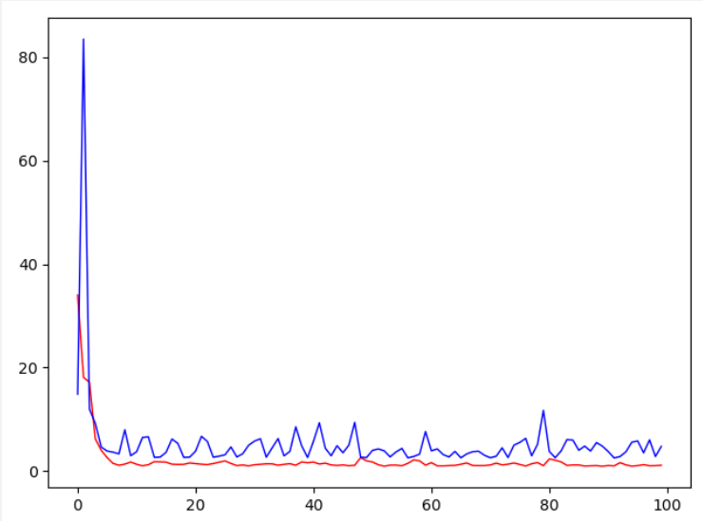
CUG
搭建神经网络
下图为vgg16和resnet18的两个模型对于beatiful的loss对比，其中红色为训练的loss，蓝色为测试的loss
图1：vgg16
图2：resnet

Slide 6
可视化展示

Slide 7
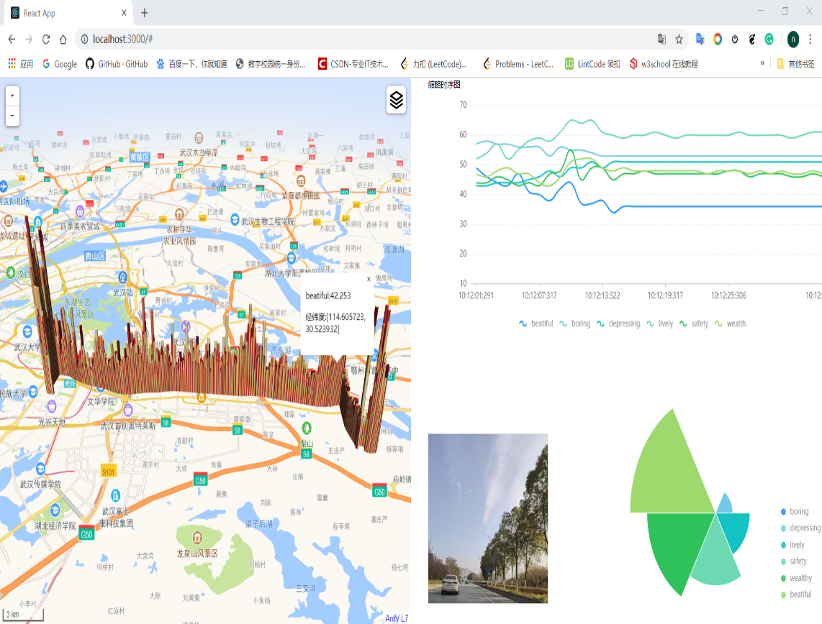
CUG
可视化展示
功能展示
图层选择和要素交互
根据需要选择需要的图层，并且可以通过点击进行交互
随时间显示数据
根据时间变换当前时序图，数据有限，简要观看
缩略轴时序图
可以通过滑动选择，查看自己想要查看的数据

Slide 8
采集视频APP

Slide 9
CUG
采集视频APP
01
采集视频
01
调用手机摄像头采集视频
02
采集点位
数据
03
保存数据
02
调用高德API，获取经纬度
03
保存视频文件为.mp4文件，从视频开始录制到结束录制，每隔2秒采集一次经纬度以及对应时间，同时记录下视频开始录制时间，将数据写入到.CSV文件中

Slide 10
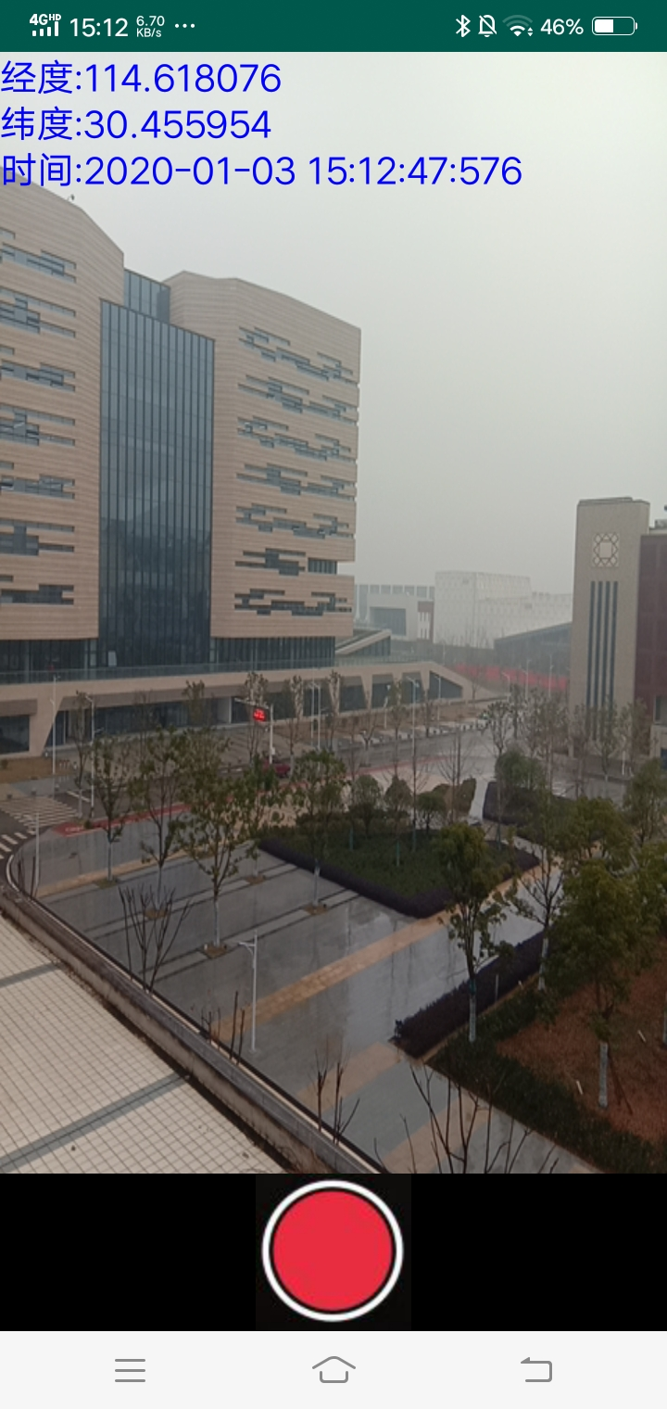
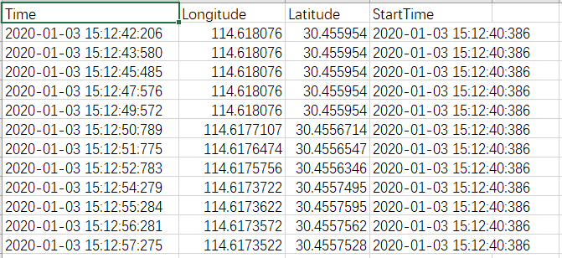
CUG
采集视频APP

Slide 11
汇报完毕 感谢聆听
Design By zhouning

